Slide 1
LTIに準拠したネットワーク学習システムの開発
東京電機大学
菅原良太 沼田悠貴

Slide 2
発表の流れ
1. Ruby on Railsのプラグインについて
2. シミュレータの進捗
3. LTI
4. 課題

Slide 3
プラグインについて
Gemを用いての導入
マニフェストを用いての導入

Slide 4
Gemを用いての導入
Gemfileに必要なgemを記述
コマンドラインから「bundle update」などでGemfileを更新
Notes:
Rails-jQuery, rails-contextmenuｌなどバージョンどころかそもそも別物だった。先代の再現、先代の使用したプラグインの導入という目的には不適合だったので不採用

Slide 5
マニフェストを用いての導入

Slide 6
マニフェストを用いての導入
application.js
application.css

Slide 7
マニフェストを用いての導入
Notes:
App/assets……独自のファイル、 lib/assets……アプリケーション外で共通のもの、 vendor/asssets……自作プラグイン

Slide 8
シミュレータの進捗
シミュレータのプラグイン環境を整えた
見た目とそれに伴う機能の実装

Slide 9
プラグイン環境
魚本、大須賀、中村(2018)らと同じ環境を再現
使用できないプラグインが多数存在
Notes:
先代は必要そうなものを片っ端からプラグインとして導入して、使えなかったものもそのまま入れっぱなしだったのでは

Slide 10
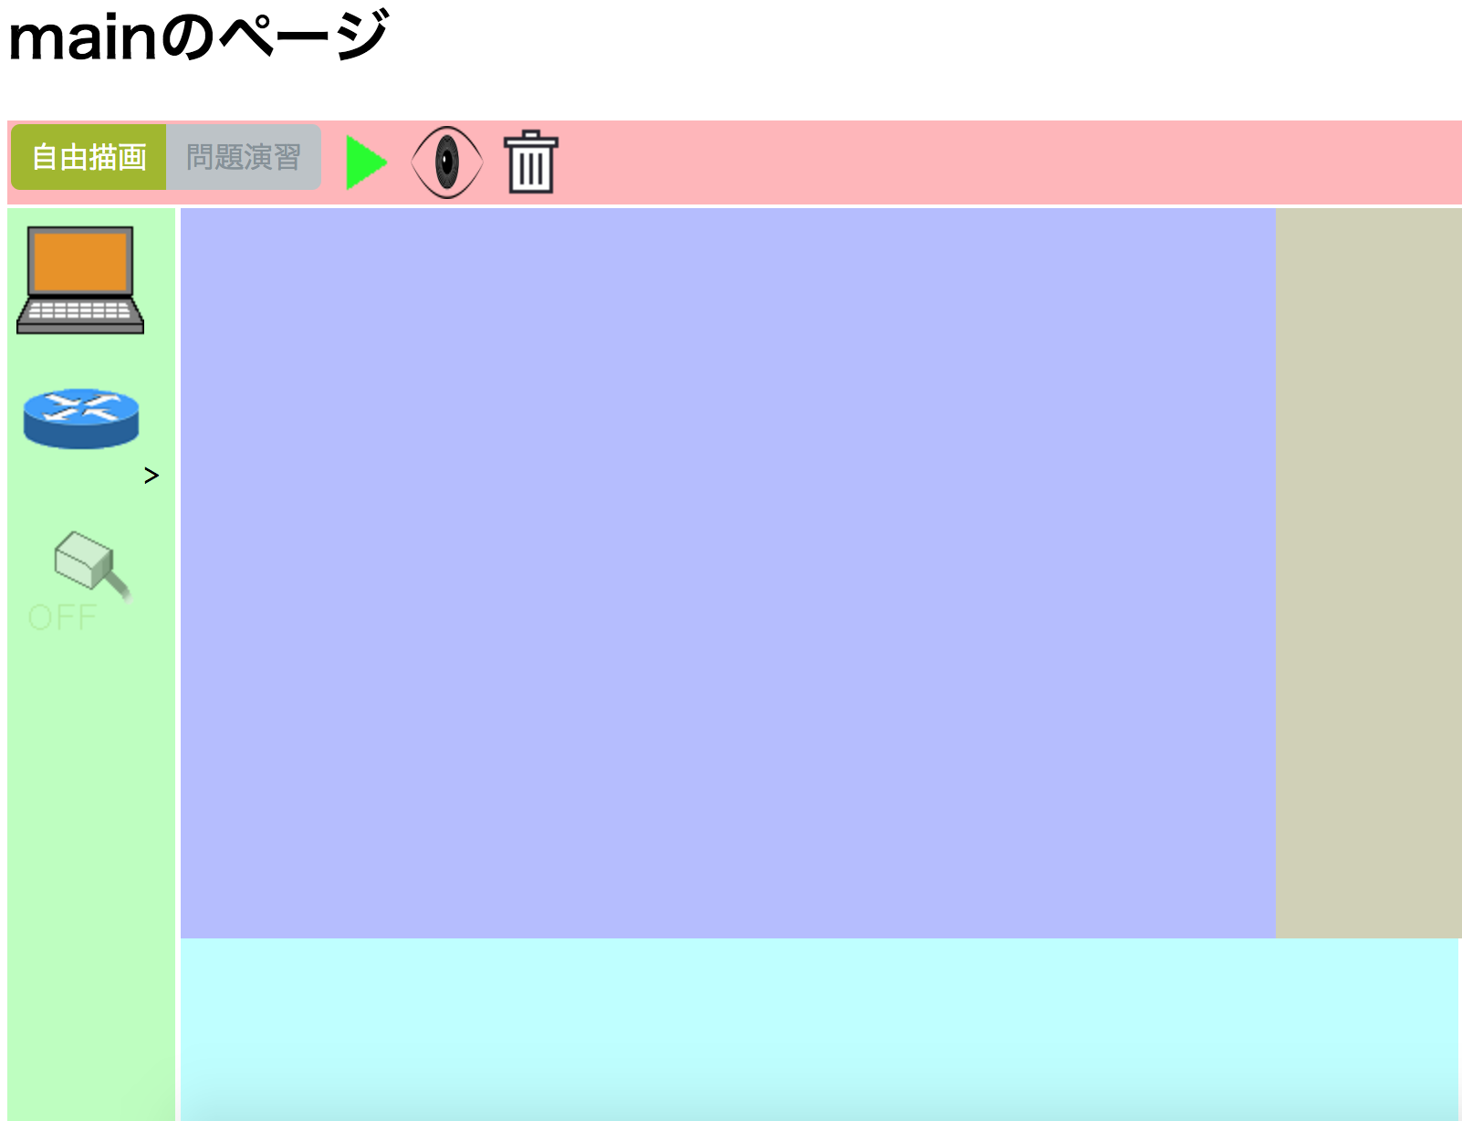
見た目進捗
Notes:
場所の仮設定、上のツールチップのマウスオーバ実装、モード切替のラジオボタン実装、左のpcやルータのドラッグアンドドロップ(未完成)、それぞれのクラスやidの設定

Slide 11
LTI準拠させる
OAuth1.0の実装 ・OAuth1.0認証における署名を作成

Slide 12
署名の作成手順
キーの作成
データの作成
キーとデータを署名に変換

Slide 13
キーの作成
「oauth_consumer_secret」、「oauth_token_secret」をURLエンコードし、&で繋げれば完成。
「oauth_token_secret」が存在しない場合は、空の文字列として扱う

Slide 14
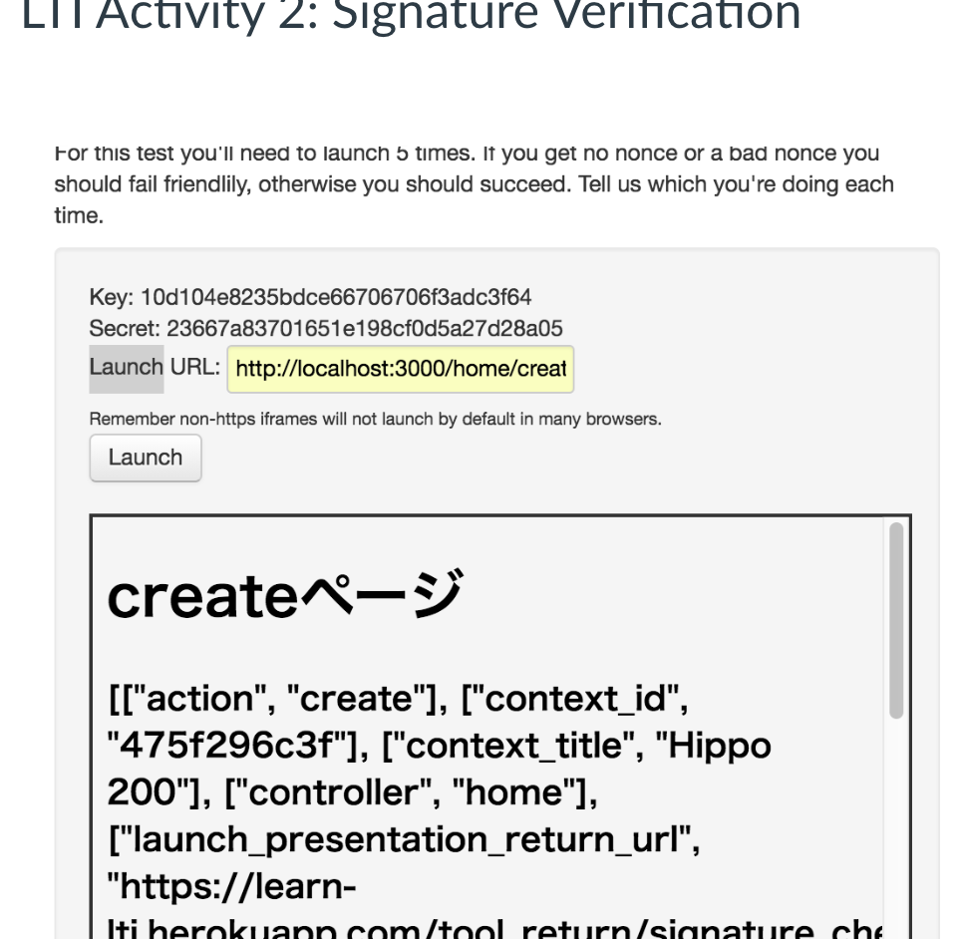
図１

Slide 15
キーの作成
「oauth_consumer_secret」 23667a83701651e198cf0d5a27d28a05
「oauth_token_secret」は存在しないので空の文字列として扱い&で繋げる
作成された「キー」 23667a83701651e198cf0d5a27d28a05&

Slide 16
データの作成
パラメータをアルファベット順に「キー＝値&キー＝値&...」と繋ぐ
組み立てたパラメータをURLエンコード・・・①
リクエストメソッドをURLエンコード・・・②
リクエストURLをURLエンコード・・・③
②、③、①の順番に&で繋ぐ

Slide 17
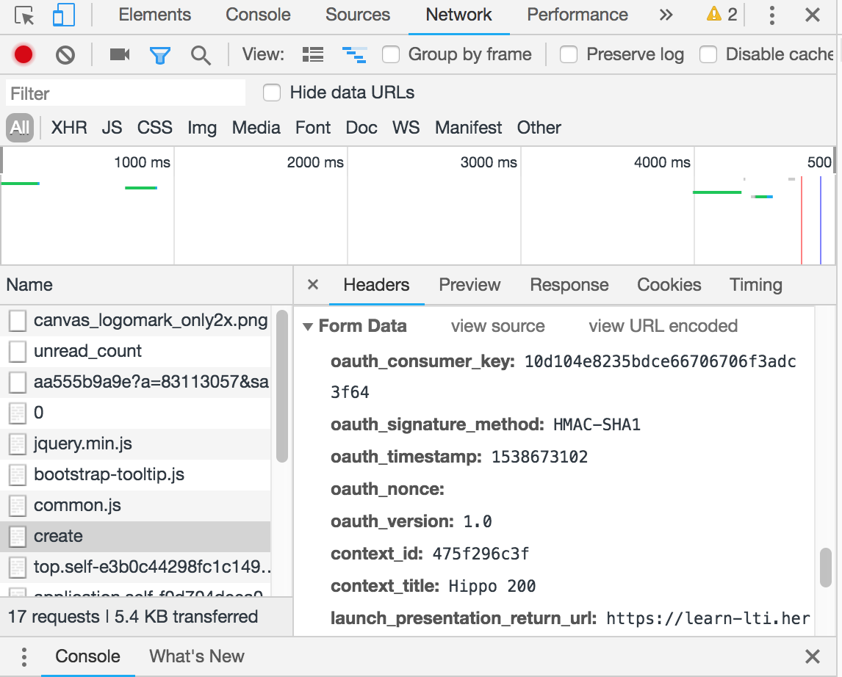
パラメータ
図２ 送られてきたパラメータ

Slide 18
データの作成 その１、２
パラメータの組み立て 図２で送られてきたパラメータをアルファベット順へ
並び替えたパラメータをエンコード できたものを①

Slide 19
手順１で完成したもの
context_id=475f296c3f%26context_title=Hippo%2520200%26launch_presentation_return_url=https%253A%252F%252Flearn-lti.herokuapp.com%252Ftool_return%252Fsignature_check%252F0%252F3189%26lis_person_name_full=Sahar%2520Johnson%26lti_message_type=basic-lti-launch-request%26lti_version=LTI-1p0%26oauth_consumer_key=e539129bbcb1e301e1c3da971506b30c%26oauth_nonce=gCJCZfpeXVaMFTokhX8PA5AQN0zqvdJT1MgtRw8E5LM%26oauth_signature_method=HMAC-SHA1%26oauth_timestamp=1538633590%26oauth_version=1.0%26resource_link_id=1aa0b00b62%26roles=urn%253Alti%253Ainstrole%253Aims%252Flis%252Fobserver%26tool_consumer_instance_name=Hippo%2520212%26user_id=f83712a18e

Slide 20
データ作成 その３
リクエストメソッドをURLエンコード 今回はPOSTなので「POST」をURLエンコードします。
「POST」をエンコード した結果 「POST」ができる②

Slide 21
データ作成 その４
リクエストURLをURLエンコード 今回は「 http://localhost:3000/home/create」 URLエンコード http%3A%2F%2Flocalhost%3A3000%2Fhome%2Fcreate ・・・③

Slide 22
データの作成 その５
②、③、①の順で＆で繋ぐ

Slide 23
その５で完成したもの
POST&http%3A%2F%2Flocalhost%3A3000%2Fhome%2Fcreate&context_id%3D475f296c3f%26context_title%3DHippo%2520200%26launch_presentation_return_url%3Dhttps%253A%252F%252Flearn-lti.herokuapp.com%252Ftool_return%252Fsignature_check%252F0%252F3189%26lis_person_name_full%3DSahar%2520Johnson%26lti_message_type%3Dbasic-lti-launch-request%26lti_version%3DLTI-1p0%26oauth_consumer_key%3D10d104e8235bdce66706706f3adc3f64%26oauth_nonce%3D%26oauth_signature_method%3DHMAC-SHA1%26oauth_timestamp%3D1538673102%26oauth_version%3D1.0%26resource_link_id%3D1aa0b00b62%26roles%3Durn%253Alti%253Ainstrole%253Aims%252Flis%252Fobserver%26tool_consumer_instance_name%3DHippo%2520212%26user_id%3Df83712a18e

Slide 24
キーとデータを署名に変換
「キー」と「データ」を用いて、HMACーSHA1方式のハッシュ値を生成。
ハッシュ値をbase64エンコード 今回は１と２をコマンドライン上で実行

Slide 25
コマンドライン上のプログラム
PARAMETERS=$1
KEY=$2
METHOD=“POST” //②
ENCURL=$(/bin/echo -n “http://localhost:3000/home/create” | nkf -WwMQ | tr “=” “%”) //③
ENCPARAM=$(/bin/echo -n $PARAMETERS | tr “&” “\n” | sort | tr “\n” “&” | sed ‘s/+/%20/g’ | PHP -R ‘echo rawurlencode($argn);’ | tr “\n” “&” ) //①
CONCATSTR=$METHOD"&"$ENCURL"&"$ENCPARAM
INPUTSTR=${CONCATSTR%\%26} //①、②、③を繋げた部分
/bin/echo -n $INPUTSTR | openssl dgst -binary -sha1 -hmac $KEY | base64
//HMAC-SHA1にし、base64でエンコード

Slide 26
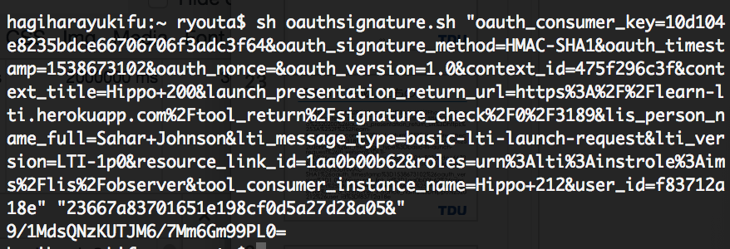
実行結果
図３ 実行結果

Slide 27
課題
シミュレータの中身を実装
netJsonを実装
署名プログラムをRubyで書く

